Slide 1
C#介接C++ OpenCV
IDE: Visual Studio

Slide 2
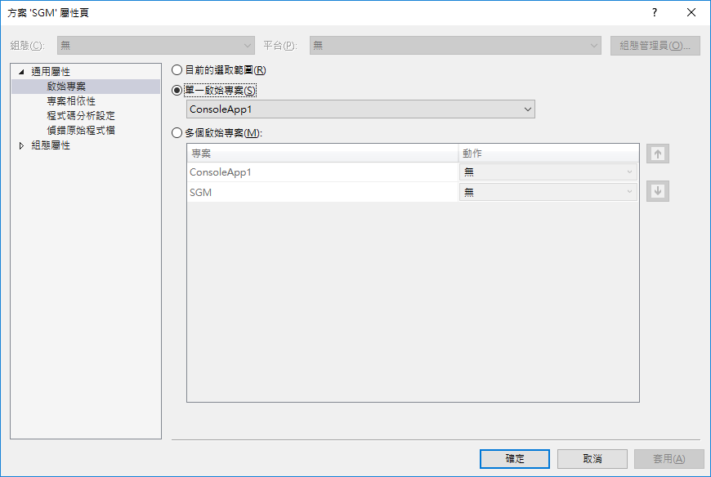
專案設置
C#專案為起始專案

Slide 3
C++ Project Properties

Slide 4
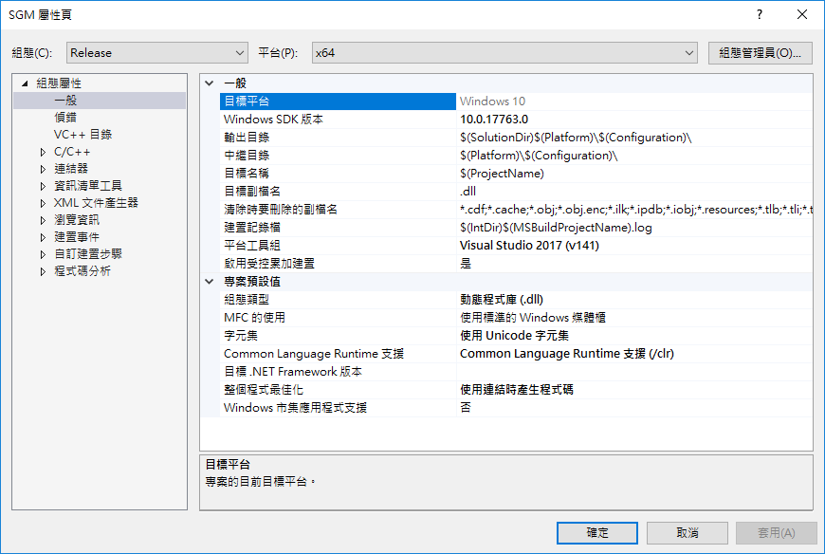
一般
CLR在Visual Studio 2019中並不支援，因此只能設定”不支援CLR”

Slide 5
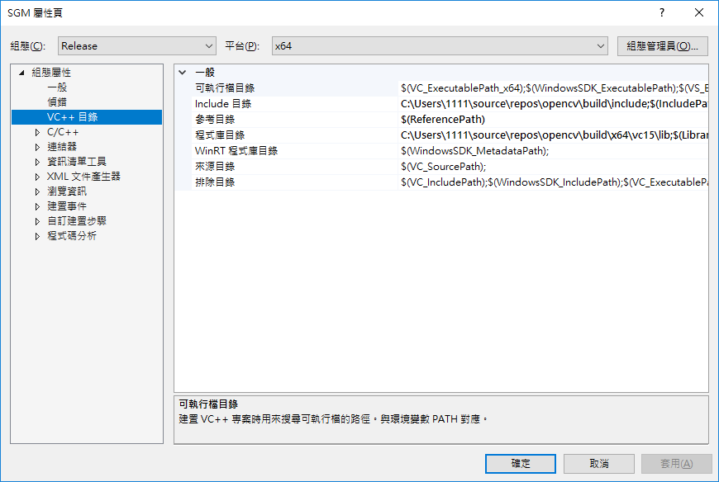
VC++ 目錄
Include目錄：
opencv\build\include
或
$(SolutionDir)opencv\build\include
程式庫目錄：
opencv\build\x64\vc15\lib
opencv\build\x64\vc15\bin
或
$(SolutionDir)opencv\build\x64\vc15\lib
$(SolutionDir)opencv\build\x64\vc15\bin

Slide 6
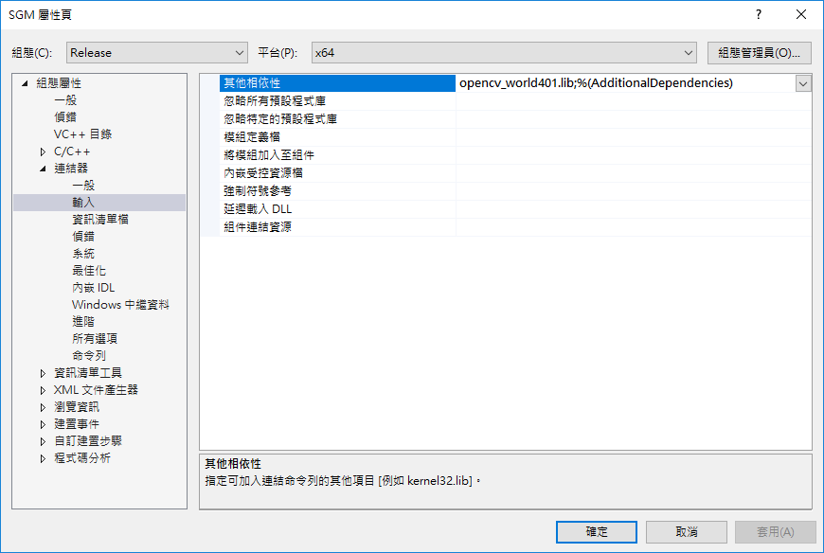
連結器 – 輸入
其他相依性
$(SolutionDir)opencv\build\x64\vc15\lib\opencv_world340.lib
340依照opencv版本，有可能不同

Slide 7
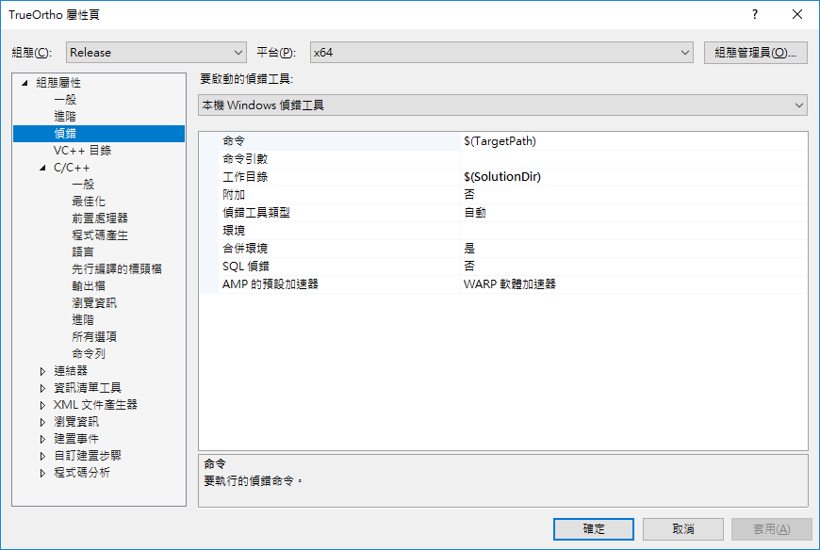
工作目錄
程式執行後的工作環境目錄
預設為$(ProjectDir)
可依據需求更改

Slide 8
C# Project Properties

Slide 9
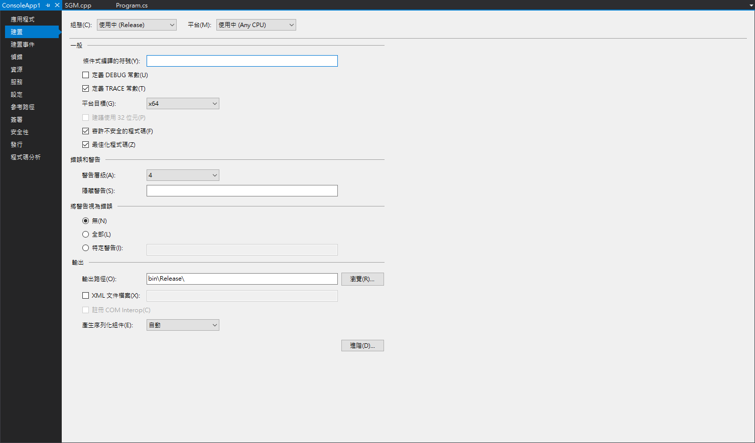
C# 專案屬性
平台目標：x64
勾選容許不安全的程式碼
Visual Studio 2019 中可不勾選
因為不支援CLR

Slide 10
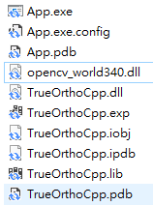
複製opencv dll與Cpp專案建置的dll
複製opencv dll到C#執行檔資料夾
Debug要用opencv_world340.dll
Debug要用opencv_world340d.dll
也要複製Cpp專案建置的dll到C#執行檔資料夾

